Slide 1
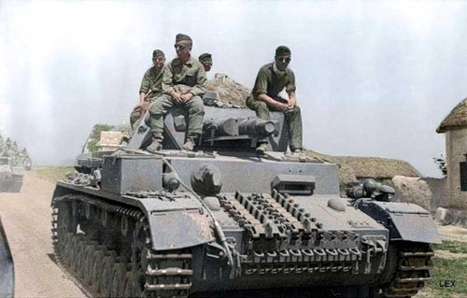
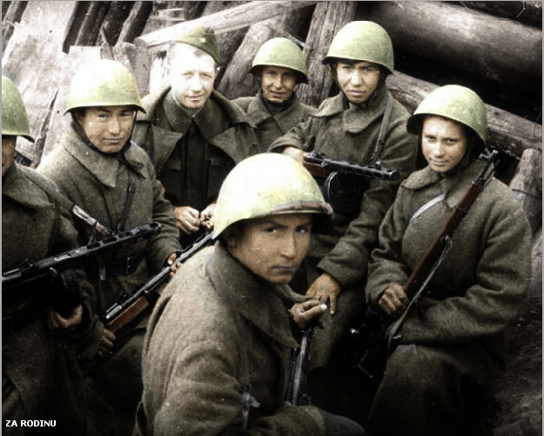
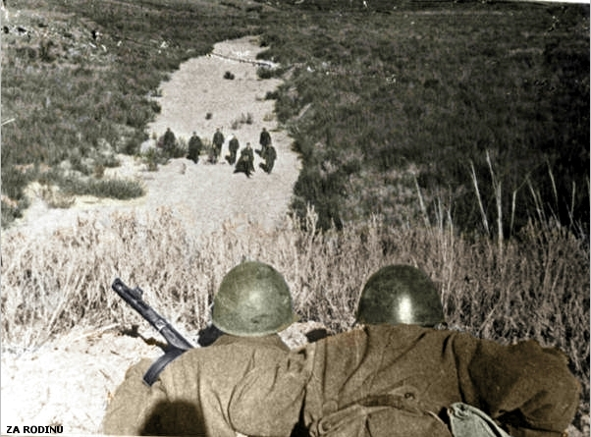
Бои в излучине Дона
17 июля 1942 года авангардные части 6-й немецкой армии вступили в бой с частями 62-й и 64-й армий. Историческая битва началась. На его стороне противника было преимущество в авиации и танках, автотранспорте и общей численности войск. Советская сторона несла тяжелые потери.
Первоначальный замысел немецкого командования сводился к тому, чтобы окружить советские войска в большой излучине Дона и затем прорваться к Сталинграду. Однако в результате стойкой обороны, контрударов наших 1-й и 4-й танковых армий план противника был сорван. Вермахту пришлось перейти к обороне, которая продолжалась до подхода новых сил. В период с 5 по 10 августа противник добивается серьезного успеха. Он прорывает оборону советских войск и выходит на ближайшие подступы к Сталинграду. Однако замысел врага овладеть с ходу Сталинградом потерпел крах.

Slide 2
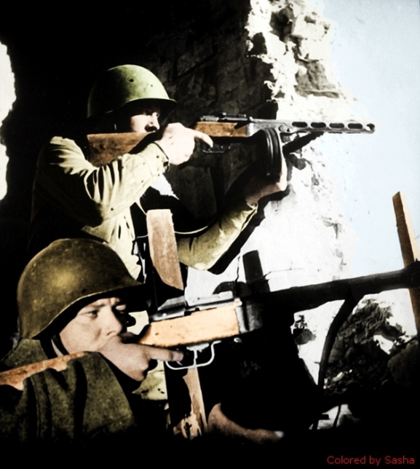
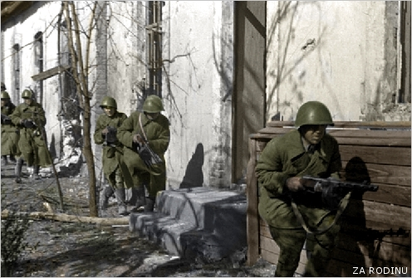
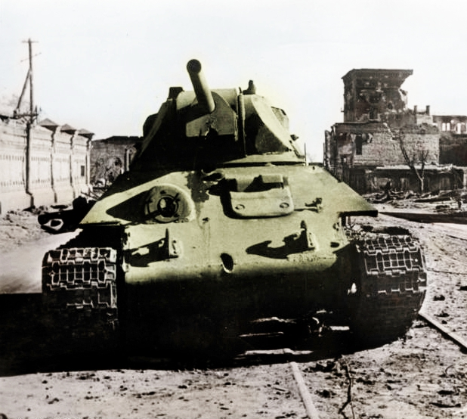
На ближних подступах к городу
13 августа немцы пошли в новое наступление и 23 августа 6-я армия прорвала советскую оборону. В 16.00 того же дня немцы вышли к Волге севернее Сталинграда.
В этот период гитлеровцы продолжают наступление. Им удалось выйти на левый берег Дона и к исходу 22 августа 1942 года значительно там укрепиться. На следующий день 14-й немецкий танковый корпус перешел в наступление на поселок Рынок. Немецкие танки появились в районе тракторного завода и начали его обстреливать. Положение для обороняющихся стало критическим, но никто не помышлял о сдаче города.

Slide 3
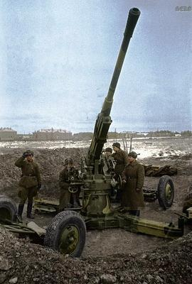
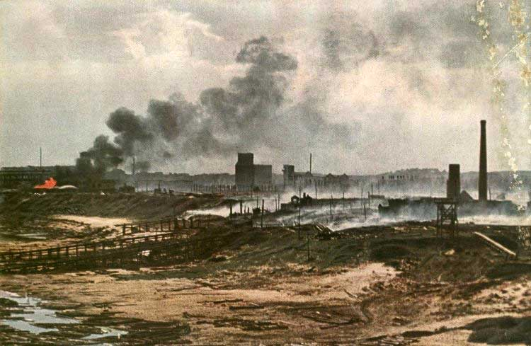
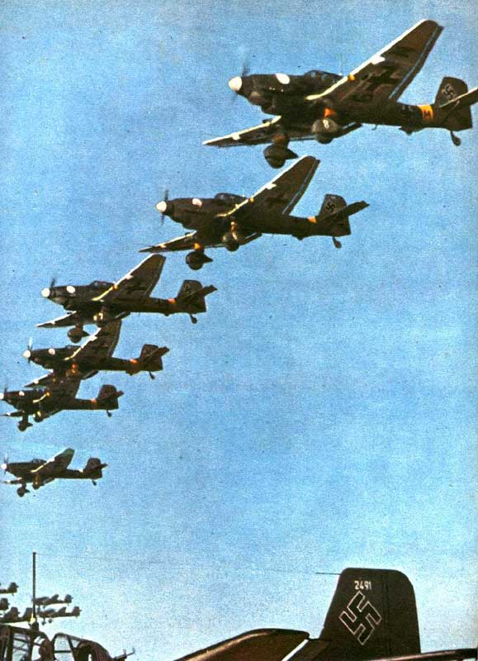
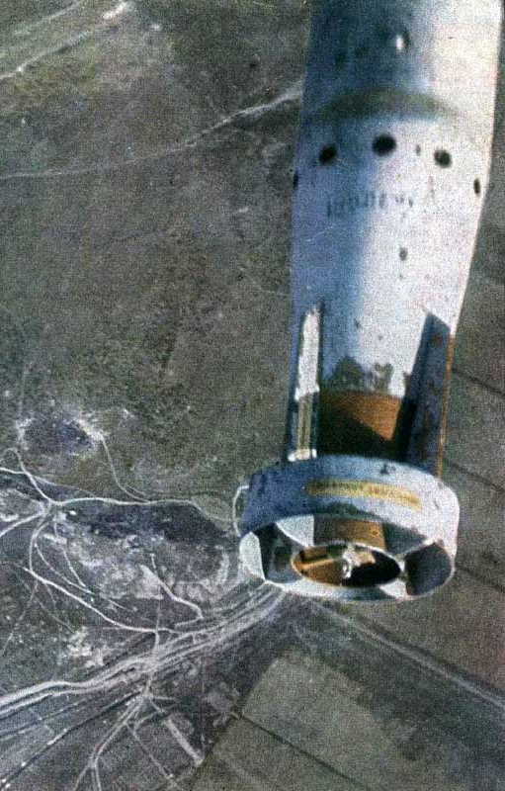
Бомбардировка Сталинграда в августе 1942 года
23 августа 1942 года немецкие самолеты под командованием В. Рихтгофена подвергли варварской бомбардировке Сталинград. За один день противник совершил более 2000 самолето-вылетов. Несмотря на противодействие советской авиации и зенитной артиллерии, сумевших сбить 120 фашистских самолетов, город был превращен в руины, погибло свыше 40 тысяч мирных жителей. Горели не только здания, горели земля и Волга, поскольку были разрушены резервуары с нефтью. На улицах от пожаров стояла такая жара, что возгоралась одежда на людях, бежавших в укрытия.
В этот же день 14-й танковый корпус 6-й немецкой армии прорвался к Волге в районе поселка Рынок и отрезал 62-ю армию от остальных сил Сталинградского фронта.
23 августа 1942 года - самая скорбная дата в истории Сталинграда.

Slide 4
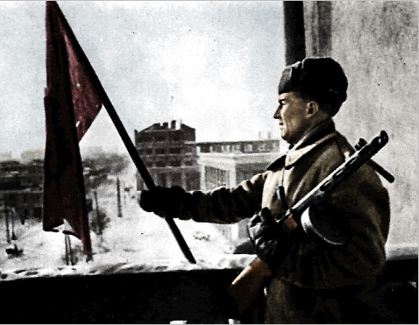
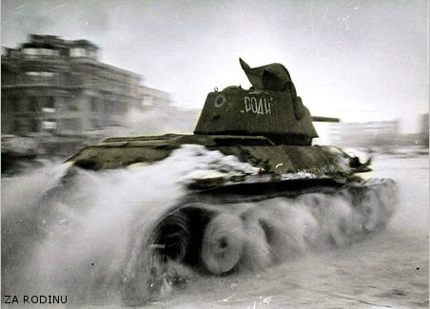
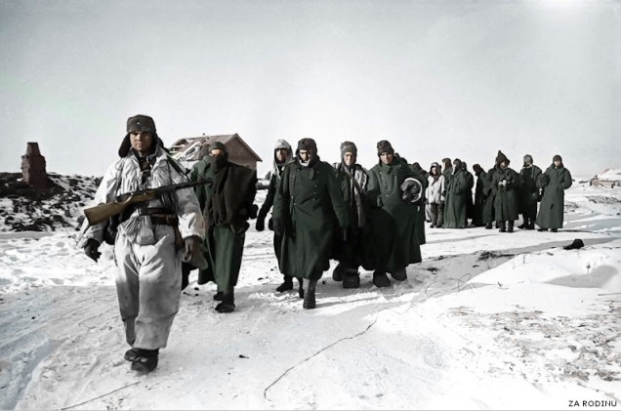
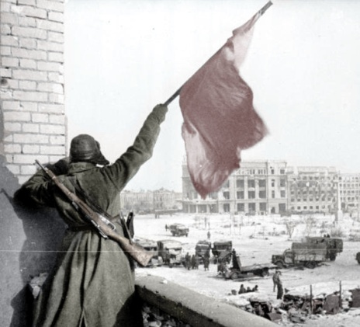
Разгром врага и его капитуляция
19 ноября началось контрнаступление советских войск в районе Сталинграда. 23 ноября соединения Юго-Западного и Донского фронтов встретились в районе. Группировка противника численностью в 330 тысяч человек с многочисленной техникой попала в окружение. Командование вермахта приняло решение удерживать Сталинград и деблокировать окруженные войска, и танковая группировка под командованием генерала Гота 12 декабря 1942 года переходит в наступление. К 19 декабря в наступлении уже участвовало свыше 300 немецких танков. Но благодаря мужеству и стойкости советских войск наступление удалось остановить, а затем, отбросить от Сталинграда на 200 километров. В начале января началась операция по ликвидации окруженной группировки. 31 января 1943 года был пленен командующий 6-й армией фельдмаршал Паулюс с его штабом и капитулировала южная часть окруженной группировки. 1 февраля 1943 года после сокрушительного удара нашей артиллерии сдалась и северная часть. 2 февраля 1943 года в 16 часов закончилась Сталинградская битва.

Slide 5
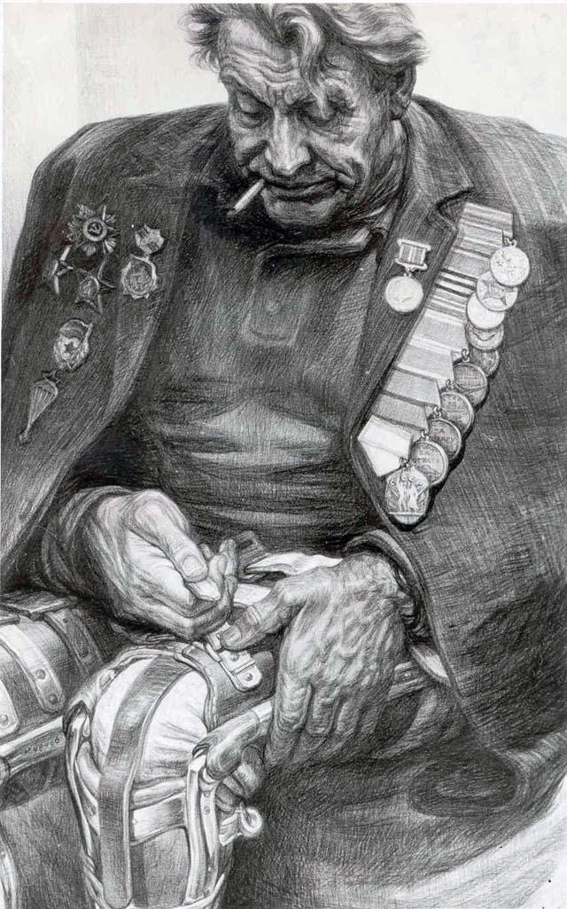
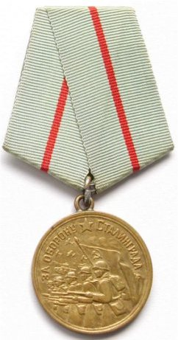
Воспоминания выживших
Сражались мы в литейном цехе тракторного завода. Здесь все гремело, шипело, горело, корежился и скручивался металл. Гитлеровцы совсем озверели, их бесило, что мы сопротивляемся, не сдаемся, и стали применять огнеметы. Стояла невыносимая жара, дым, было нечем дышать, но мы все-таки стояли.
Тогда саперы в одном из торцов цеха пробили проем и мы вышли во фланг линии противника. И снова – бои. После пришлось занимать позиции между тракторным заводом и заводом «Баррикады».
В одном из боев меня ранило. А переправить через Волгу было нельзя, так как днем она беспрестанно обстреливалась и подвергалась бомбежке. Пролежал день в нише на берегу, а ночью на барже отправили меня на левую сторону. Но на подходе взрывом взорвало баржу, и нас с трудом переправили в безопасное место. Попал я в госпиталь Казани. Сталинград навсегда останется в памяти.

Slide 6
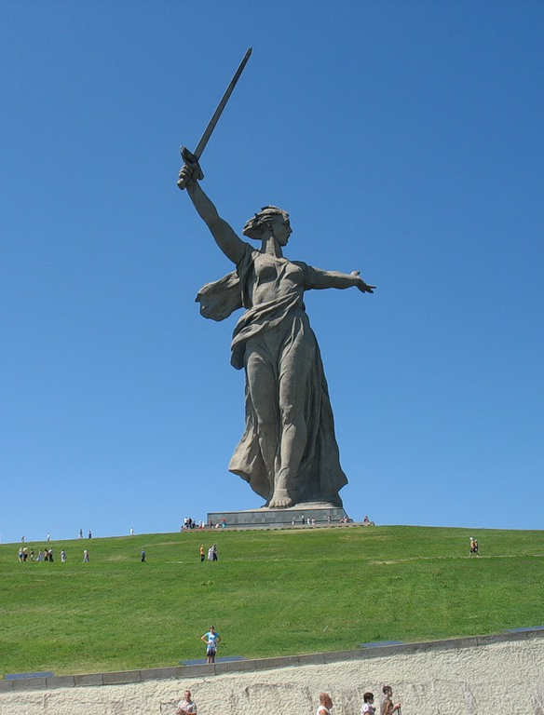
Мамаев курган
Скульптура «Родина-мать зовет!» является композиционным центром архитектурного ансамбля «Героям Сталинградской битвы», представляет собой 52-х метровую фигуру женщины, стремительно идущей вперед и зовущей за собой своих сыновей. В правой руке меч длиной 33 м (вес 14 тонн). Высота скульптуры 85 метров. Монумент стоит на 16-ти метровом фундаменте. Скульптура «Родина-мать зовет!» является композиционным центром архитектурного ансамбля «Героям Сталинградской битвы», представляет собой 52-х метровую фигуру женщины, стремительно идущей вперед и зовущей за собой своих сыновей

Slide 7
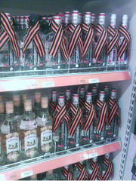
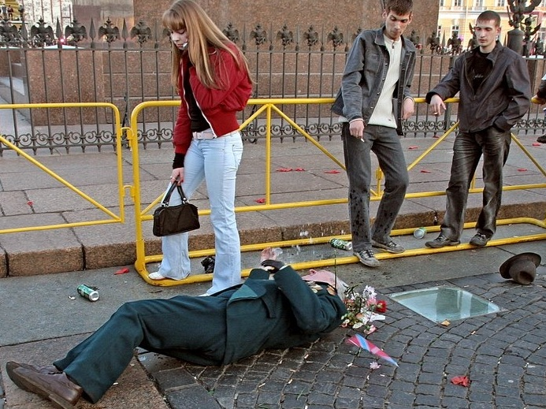
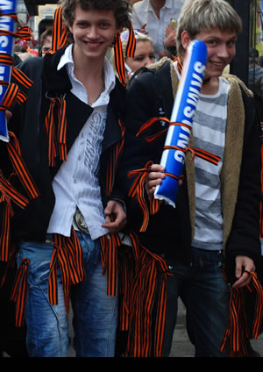
Пара слов о уважение к ветеранам.
Сегодня большинству ветеранов за девяносто лет. С каждым годом их становится всё меньше. Эти люди прошли сквозь четыре года ада войны. Они поднимали на своих плечах страну из руин. Их подвиг сложно переоценить. Но почему-то мы вспоминаем о них лишь раз в год. Но даже раз в год мы не можем поблагодарить их. Мы украшаем георгиевскими ленточками бутылки или используют как модный аксессуар одежды . И при этом можем спокойно пройти мимо ветерана, у которого от такого «уважения» встало сердце. Да, с войной было покончено 70 лет назад и для большинства нынешних молодых людей День Победы - просто очередное название очередного праздника. И возможно вскоре мы будем к нему относиться как к дню победы в войне 1812года или к годовщине снятия татаро-монгольского ига, но пока ещё живи ветераны тех страшных лет давайте проявлять к ним больше уважения потому-что возможно лет через десять у нас уже не будет возможности поблагодарить их за эту великую победу.

